Slide 1
TEMA 10
ACV ISQUÉMICO y HEMORRÁGICO
CÓDIGO ICTUS EXTREMADURA

Slide 2
DEFINICIÓN
Trastorno brusco del flujo sanguíneo cerebral que altera, de forma transitoria o permanente, la función de una determinada región del encéfalo.
ACV ISQUÉMICO (80-85%).
ACV HEMORRÁGICO (15-20%).

Slide 3
CLASIFICACIÓN
ACV ISQUÉMICO
Clasificación | Tipos
Origen | Focal: obstrucción art ó venosa. Difusa: PCR, anoxia, hipoperfusión…
Perfil evolutivo | AIT. Ictus isquémico.
Presentación inicial | Infarto cerebral estable. Infarto cerebral progresivo o en evolución. Déficit neurológico isquémico reversible.
Etiología | Aterotrombótico. Cardioembólico. Lacunar. De causa inhabitual. De etiología indeterminada. Ictus hemodinámico.

Slide 4
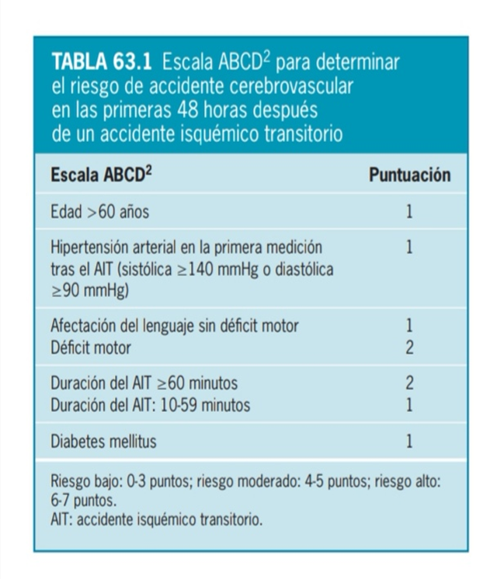
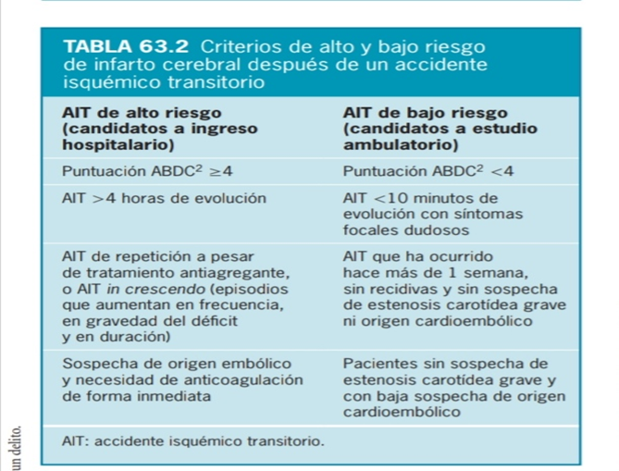

ACV isquémico: perfil evolutivo
 | AIT | Ictus isquémico
Origen | Focal | Focal
Duración | < 24h (< 1h) | > 24h
RMN | Normal | Necrosis
Evaluación de riesgo
Prevención 2aria

Slide 5
ACV isquémico: perfil evolutivo
Infarto cerebral estable | I. Cerebral progresivo o en evolución. | Déficit neuro isquémico reversible
Clínica inalterada > 24h: t. carotídeo. Clínica inalterada > 72h: t. vértebrobasilar. | Progresión presencial ó en las 3h previas a la atención. | Resolución en +/- 3 semanas.

Slide 6
ACV isquémico: etiología
Trombótico (lo más frec.) | Tamaño medio/grande. Cortical/Subcortical. Estenosis > 50% / < 50% + (>50 años), HTA, DM, DLP, tabaquismo.
Embólico (20%) A.C.M. | Tamaño medio/grande. CORTICALES Déficit completo desde el inicio. Mayor riesgo transf. hemorrágica FA (lo más frecuente), enf. del seno, EM, formación de trombos insitu en MC Dilatada, endocardidtis infecciosa o marántica y tumores cardiacos.
Lacunar | < 1,5 cm. Arterias perforantes. SUBCORTICALES FRCV : HTA* 5 síndromes lacunares: motor puro, sensitivo puro, sensitivo-motor, ataxia-hemiparesia y disartria-mano torpe.
Et. inhabitual | Tamaño pequeño/medio/grande. Cortical / Sulbcortical. Hematológica: hemoglobinopatía (c.falciformes), S.hiperviscosidad (policitemia, mieloma…), S. hipercoagulabilidad, Ac AF ó ACL. No arteriosclerótica: disección art., Moya-Moya, … Enf.sistémica: conectivopatía, metabolopatía,…
Indeterminada | Tamaño medio / grande. Cortical / Subcortical. Tras estudio, no se identifica mecanismo etiopatogénico subyacente.
Hemodinámico | 2ario a situación de shock mantenida. Isquemia en territorios frontera (SIMÉTRICA). (Si asimétrica, sospechar estenosis).
ESUS (embólico de fuente indeterminada) | CORTICALES. Causas cardíacas no alto riesgo; FA paroxística; cáncer; embolia aterotrombótica;

Slide 7
CLASIFICACIÓN
CLÍNICO-TOPOGRÁFICA
Tipo Ictus isquémico | Síntomas y signos | Territorio
TACI: infarto total de la circulación anterior. | DISFUNCIÓN CORTICAL (afasias, discalculia, alteración visuoespacial). HEMIANOPSIA HOMÓNIMA. DÉFICIT MOTOR y/o SENSITIVO en al menos dos regiones. | Territorio superficial y profundo de ACM +/ ACA.
PACI: infarto parcial de la circulación anterior. | Se cumplen dos de los criterios anteriores | Territorio superficial o profundo de la ACM.
LACI: infarto lacunar | Síndrome motor puro. Síndrome sensitivo puro. Síndrome sensitivo-motor. Ataxia-hemiparesia. Disartria-mano torpe. | Arterias perforantes.
POCI: infarto de la circulación posterior. | Parálisis de pares craneales, alteraciones oculomotoras, síndrome cerebeloso, hemianopsia homónima aislada, déficti motor o sensitivo. | Territorio vertebrobasilar
Facilitan el diagnóstico clínico del ictus.
Permiten establecer una aproximación del territorio y volumen cerebral afectado.
Facilitan la toma de decisiones terapéuticas en la fase aguda de la enfermedad: “pronóstico a pie de cama”.
Aplicación “sencilla”.

Slide 8
SÍNDROMES VASCULARES
ARTERIA CARÓTIDA INTERNA.
ARTERIA CEREBRAL ANTERIOR.
ARTERIA CEREBRAL MEDIA.
ARTERIA CEREBRAL POSTERIOR.
SISTEMA VÉRTEBRO-BASILAR.
INFARTOS LACUNARES.

Slide 9
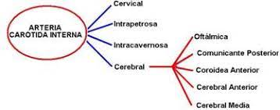
ARTERIA CARÓTIDA INTERNA
TACI: infarto total de la circulación anterior. | DISFUNCIÓN CORTICAL (afasias, discalculia, alteración visuoespacial). HEMIANOPSIA HOMÓNIMA. DÉFICIT MOTOR y/o SENSITIVO en al menos dos regiones. | Territorio superficial y profundo de ACM +/ ACA.
DISFUNCIÓN CORTICAL | Disfasia o afasia (si el hemisferio dominante está afectado). Anosognosia y asomatognosia (si el hemisferio no dominante está afectado).
HEMIANOPSIA HOMÓNIMA
DÉFICIT MOTOR y/o SENSITIVO | Hemiparesia o hemiplefía contralateral con paresia facial cntral . Hemihipoestesia contralateral.
Amaurosis ipsilateral
Desviación oculocefálica hacia el hemisferio afecto.
ANOSOGNOSIA: el pac no tiene percepción del déficit.
ASOMATOGNOSIA: incapacidad para reconocer su cuerpo.
Amaurosis fugax
Amaurosis fugax
Dolor cervical
Sdr Horner
DISECCIÓN A. CARÓTIDA

Slide 10
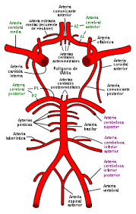
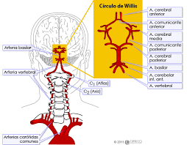
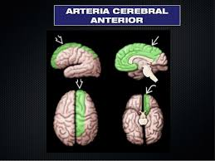
ARTERIA CEREBRAL ANTERIOR
TACI: infarto total de la circulación anterior. | DISFUNCIÓN CORTICAL (afasias, discalculia, alteración visuoespacial). HEMIANOPSIA HOMÓNIMA. DÉFICIT MOTOR y/o SENSITIVO en al menos dos regiones. | Territorio superficial y profundo de ACM +/ ACA.
DÉFICIT MOTOR y/o SENSITIVO | Hemiparesia o hemihipoestesia contralateral de predominio CRURAL.
 | Disminución de la actividad psicomotora y del lenguaje espontáneo secundario a afectación de áreas prefrontales
 | Apraxia de la marcha y, a veces, incontinencia urinaria por afectación del lóbulo frontal parasagital (en lesiones bilaterales).
 | Reflejo de prensión, succión y rigidez paratónica por lesión de las áreas motoras suplementarias frontales
Lesión frontal bilateral | TRIADA DE HAKIM-ADAMS: apraxia de la marcha, incontinencia urinaria, deterioro cognitivo
EMBOLISMO

Slide 11
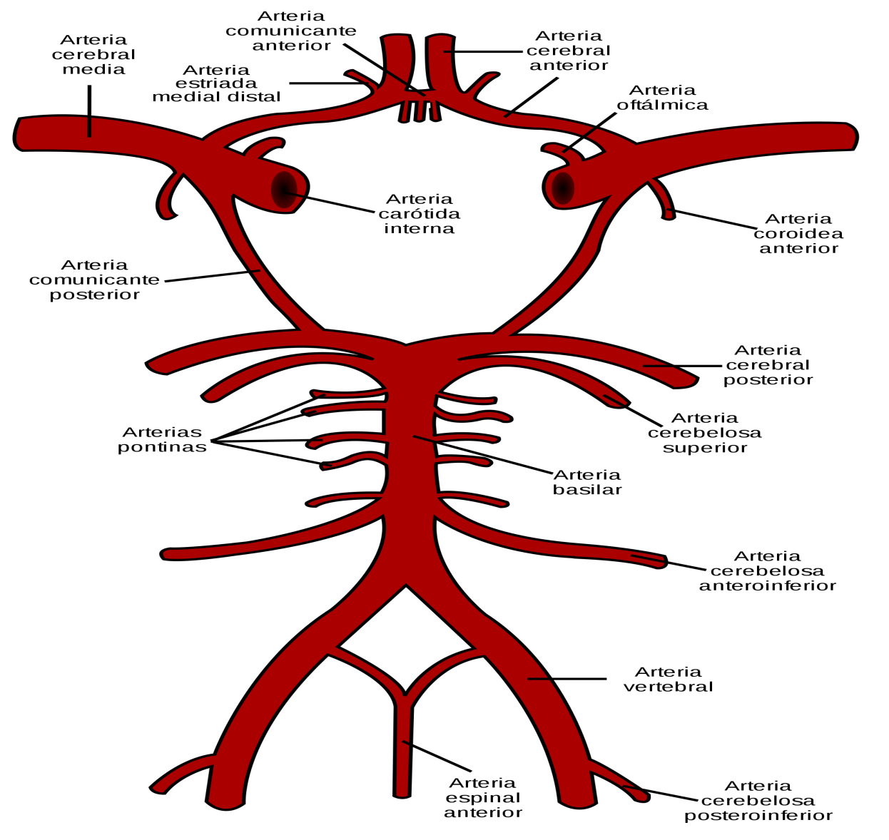
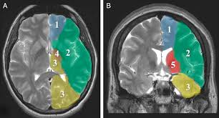
Arteria cerebral media
TACI: infarto total de la circulación anterior. | DISFUNCIÓN CORTICAL (afasias, discalculia, alteración visuoespacial). HEMIANOPSIA HOMÓNIMA. DÉFICIT MOTOR y/o SENSITIVO en al menos dos regiones. | Territorio superficial y profundo de ACM +/ ACA.
DISFUNCIÓN CORTICAL | Afasia de Broca, Wernike o global (dependiendo extensión) (en hemisferio dominante) Anosognosia y asomatognosia (si el hemisferio no dominante está afectado).
HEMIANOPSIA HOMÓNIMA | Contralateral
DÉFICIT MOTOR y/o SENSITIVO | Hemiparesia y hemihipoestesia contralateral, predominio FACIOBRAQUIAL.
Desviación oculocefálica hacia el hemisferio afecto. | Conservación ROC y ROV (tronco indemne).

Slide 12

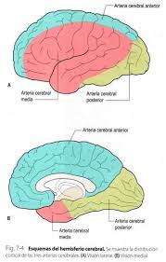
Arteria cerebral posterior
Alexia: tno de la lectura, preserva la escritura y cálculo
DISFUNCIÓN CORTICAL | Alexia sin agrafia y acalculia. (Alexia con agrafia es de ACM)
HEMIANOPSIA HOMÓNIMA CONTRALATERAL y respecto macular
SDR TALÁMICO | HEMIANESTESIA CONTRALATERAL, HIPERPATÍA o DOLOR EN HEMICUERPO AFECTO y MOV. PSEUDOATETOIDES en mano.

Slide 13
ACA / ACM / ACP
ACA | ACM | ACP
Hemiparesia CRURAL contralateral SIN HEMIANOPSIA | Hemiparesia FACIOBRAQUIAL contralateral HEMIANOPSIA HOMÓNIMA contralateral | SIN HEMIPARESIA HEMIANOPSIA HOMÓNIMA contralateral y RESPETO MACULAR

Slide 14
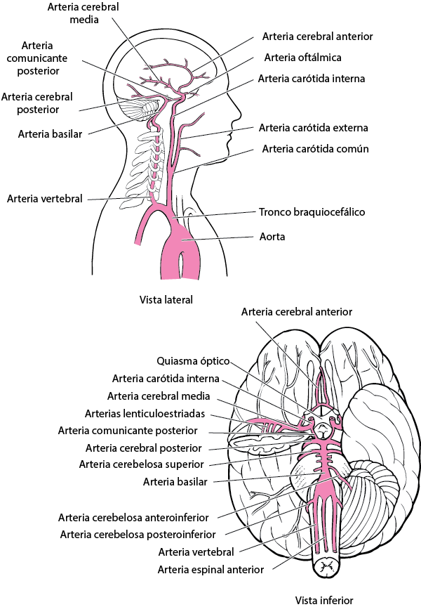
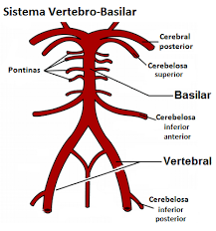
SISTEMA VERTEBRO-BASILAR
POCI: infarto de la circulación posterior. | Parálisis de pares craneales, alteraciones oculomotoras, síndrome cerebeloso, hemianopsia homónima aislada, déficti motor o sensitivo. | Territorio vertebrobasilar
«SÍNDROMES CRUZADOS» | HEMIPARESIA o HEMIHIPOESTESIA CONTRALATERAL. Afectación IPSILATERAL PAR CRANEAL: I y II: no llegan a tronco III y IV: mesencéfalo. V-VI-VII-VIII: protuberancia. IX-X-XI-XII: bulbo.
Sdr cerebeloso | ATAXIA
HEMIANOPSIA HOMÓNIMA AISLADA
TROCOENCÉFALO
CEREBELO
CEREBRO POSTERIOR

Slide 15
INFARTOS LACUNARES
LACI: infarto lacunar | Síndrome motor puro. Síndrome sensitivo puro. Síndrome sensitivo-motor. Ataxia-hemiparesia. Disartria-mano torpe. | Arterias perforantes.
< 1,5 cm SUBCORTICALES FRCV : HTA*

Slide 16
DIAGNÓSTICO INICIAL ICTUS
HACEN SOSPECHAR… | HACEN DUDAR…
Inicio brusco. No suele asociar pérdida de conocimiento. Afectación en funciones cerebrales: Cortical (afasias, discalculia, alteración visuoespacial). Hemianopsia homónima. Déficit motor y/o sensitivo en al menos dos regiones. Parálisis de pares craneales, alteraciones oculomotoras, síndrome cerebeloso. Síndrome lacunares: | Forma de inicio progresiva. Presentación con pérdida de conocimiento sin focalidad posterior. Trastorno sensitivo aislado. Ausencia de parálisis facial en presencia de déficit motor. Crisis epiléptica al inicio.

Slide 17
ACVA ISQUÉMICO/HEMORRÁGICO
ISQUÉMICO | HEMORRÁGICO
Síntomas que aparecen durante la noche, al levantarse por la mañana o en la primera micción. Progresión en horas. Antecedentes de AIT, cardiopatía isquémica, claudicación intermitente, fibrilación auricular. Valvulopatía conocida. | Cefalea brusca e intensa. Deterioro del estado de conciencia mantenido o progresivo. Vómitos sin vértigo. Rigidez de nuca. Antecedentes de hipertensión arterial grave, alcoholismo, tratamiento anticoagulante. Cuadro desencadenado por maniobras de Valsalva.

Slide 18
CÓDIGO ICTUS EXTREMADURA
HOSPITAL NIVEL 1-A (HIC): dx y tto (neurointervencionismo).
HOSPITAL NIVEL 1-B(CC): no tto endovascular I.hemorrágico.
HOSPITAL NIVEL 2 (Mérida y Plasencia): equipo Ictus L-V (mañanas).
HOSPITALES NIVEL 3: TELEICTUS: Hospital de Mérida, Tierra de Barros, Llerena, Zafra, DB-Vva, Talarrubias, Plasencia, Navalmoral.

Slide 19
ACTIVACIÓN CÓDIGO ICTUS
Déficit neurológico focal agudo objetivable (SIN LÍMITE DE EDAD).
De menos de 8h de evolución (los ictus de más de 8h de evolución serán trasladados lo antes posible al centro hospitalario que corresponda sin activar el Código Ictus).
Ictus con hora de inicio desconocida o Ictus del despertar.
CRITERIOS DE EXCLUSIÓN:
Demencia moderada o grave conocida.
Enfermedad terminal.

Slide 20
ESCALA RANKINm
> 2: contraindicación trombolisis y trombectomia.

Slide 21
ESTIMACIÓN DE TIEMPOS
ACTIVIDAD | TIEMPO ACUMULADO
Llegada a urgencias | 0 min
TRIAJE | 5 min
Valoración por médico de Urgencias | 10 min
Solicitud analíticas y TC craneal | 15 min
Realización analíticas y TC craneal | 25 min
Activación línea “Teleictus” hospital remoto | 30 min
Comunicación telefónica preliminar | 35 min
Inicio comunicación audiovisual | 40 min
Exploración NIHSS y revisión TC, diagnóstico ictus establecido e indicación tratamiento | 55 min
Administración tratamiento | 60 min
Admisión o traslado a hospital receptor y fin de la consulta “teleictus”. | 65 min
Consulta de los datos indicados por neurólogo | 75 min
Si es preciso nueva consulta al Neurólogo antes de su traslado | 120 min

Slide 22
2º PASO…
Hora en la que el paciente fue visto por última vez sin síntomas.
Síntomas y signos:
ESCALA PREHOSPITALARIA DE CINCINNATI:
Asimetría facial (haga que el paciente muestre los dientes o sonría)
Normal: ambos lados de la cara se mueven de forma simétrica.
Anormal: un lado de la cara no se mueve tan bien como el otro.
Fuerza en los brazos (el paciente cierra los ojos y mantiene ambos brazos extendidos, con las almas de las manos hacia abajo, durante 10 segundos):
Normal: ambos brazos se mueven igual, o no se mueven (otros hallazgos, como prensión de manos en pronación, pueden ser útiles).
Anormal: un brazo no se mueve o cae respecto al otro.
Habla (pedir al paciente que repita una frase):
Normal: el paciente utiliza las palabras correctas, sin farfullar.
Anormal: el paciente arrastra las palabras, utiliza palabras incorrectas o no puede hablar.

Slide 23
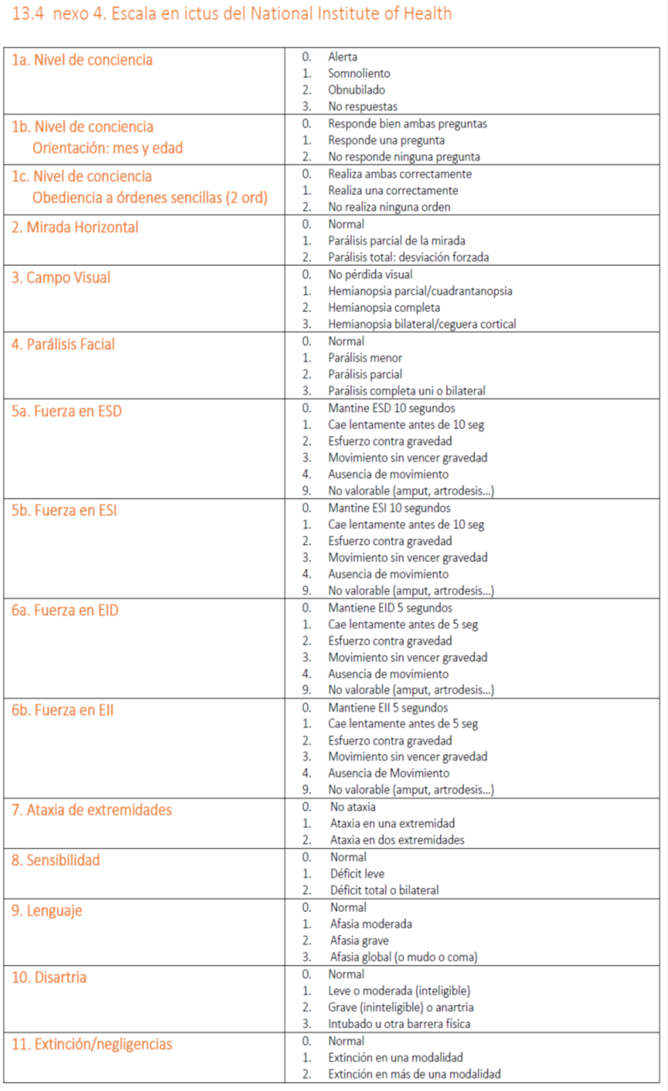
ESCALA
DE NIHSS
> 25: contraindicación fibrinolisis.

Slide 24
ESTABILIZACIÓN INICIAL
SatO2 > 95%.
Cabecero incorporado.
TA < 180-110 mmHg: labetalol, urapidil, clevedipino.
Normotermia < 37,5ºC.
Glucemia 80-180 mg/dl.
NO PUNCIÓN ARTERIAL.
NO SONDAJE.
NO S.GLUCOSADOS.

Slide 25
¿SOSPECHA OCLUSIÓN GRAN VASO?
Clínica compatible con ictus tipo PACI/TACI:
  Disfunción cortical (afasia, discalculia, alteración visuoespacial).
  Hemianopsia homónima.
  Déficit motor y/o sensitivo en al menos dos regiones (casi siempre con afectación facial).
  Síntomas de afectación tipo POCI, sobre todo si asocia deterioro del nivel de consciencia +/- vértigo y afectación motor bilateral.

Slide 26
¿SOSPECHA OCLUSIÓN GRAN VASO?
ESCALA
RACE:

Slide 27
RACE
≥ 5: alta probabilidad oclusión gran vaso. TRASLADO A HOSPITAL con NEUROINTERVENCIONISMO.
< 5: Hospital de referencia.

Slide 29
ESTUDIOS DE NEUROIMAGEN URGENTES
TAC CRANEAL: en todos los pacientes.
ANGIO-TC o ANGIO-RMN: sospecha oclusión gran vaso.
TC PERFUSIÓN o RM con secuencia difusión/perfusión:
  Tiempo de evolución incierto (Ictus del despertar).
  Límite ventana terapéutica.
  Terapia endovascular > 6h.

Slide 30
¿T. NEUROIMAGEN FAVORABLE?
ESCALA ASPECT: se puntúa con 1 punto cada una de las áreas del territorio de la ACM:
  6 zonas corticales.
  Cabeza de caudado.
  Núcleo lenticular.
  Cápsula interna.
  Corteza insular.
Hemisferio sin infarto, 10 puntos, todas las zonas íntegras.
Aspect < 7: contraindica fibrinolisis.
Aspect < 6: contraindica trombectomia.

Slide 31
COMO NORMA GENERAL…
< 4,5h SIN contraindicación: TROMBOLISIS +/- TROMBECTOMIA.
4,5h – 6h: tto endovascular 1ario tras técnicas de neuroimagen.
6-8h: tto tardío endovascular ? Tras técnias neuroimagen avanzada.
Ictus del despertar u hora inicio desconocida: técnicas de neuroimagen de viabilidad de parénquima y oclusión arterial → tratamiento endovascular 1ario o 2ario.

Slide 33
FIBRINOLISIS
FÁRMACO. ALTEPLASE (ACTILYSE).
  0,9 mg/kg hasta un máximo de 90 mg. Deberá administrarse el 10% de la dosis en bolo lento de un minuto vía endovenosa, y a los 5 minutos se inicia la perfusión con el 90% restante de la cantidad calculada, a pasar en 60 min.

Slide 34
TRASPORTE de PACIENTE

Slide 35
ICTUS HEMORRÁGICO
Hemorragia intracerebral focal hipertensiva: putamen*, tálamo, protuberancia y cerebelo.
Malformaciones vasculares:
  Angioma venoso: h.asintomática más frecuente.
  MAV: h.sintomática más frecuente.
  Angioma capilar: telangiectasia.
  Angioma cavernoso: joven con h. localización atípica y convulsión.
Angiopatía amiloide o congófila: h. no hipertensiva subcortical en anciano
El HEMATOMA CEREBELOSO es el único hematoma profundo intracraneal que puede evacuarse quirúrgicamente (sólo si es mayor de 3 cm y produce deterioro o herniación).

Slide 36
HSA
Et.más frecuente: traumática.
80% de las HSA espontáneas: aneurismas saculares A. comunicante anterior.

Slide 37
Clínica / Dx
Lo más sensible
- Paresia VI par: HTIC.

Slide 38
Complicaciones HSA
HIPONATREMIA (complic. Médica más frec)..
NEUROLÓGICAS:
  Hidrocefalia.
  Resangrado.
  Vasoespasmo
      Px: Nimodipino.
      Tratamiento: «triple H»
        Hipertensión (TAS > 150 mmHg).
        Hemodilución: Hto 30%.
        PVC 5-10 mmH2O.

